Slide 1
Українська академія наук
Історія України. 10 клас

Slide 2
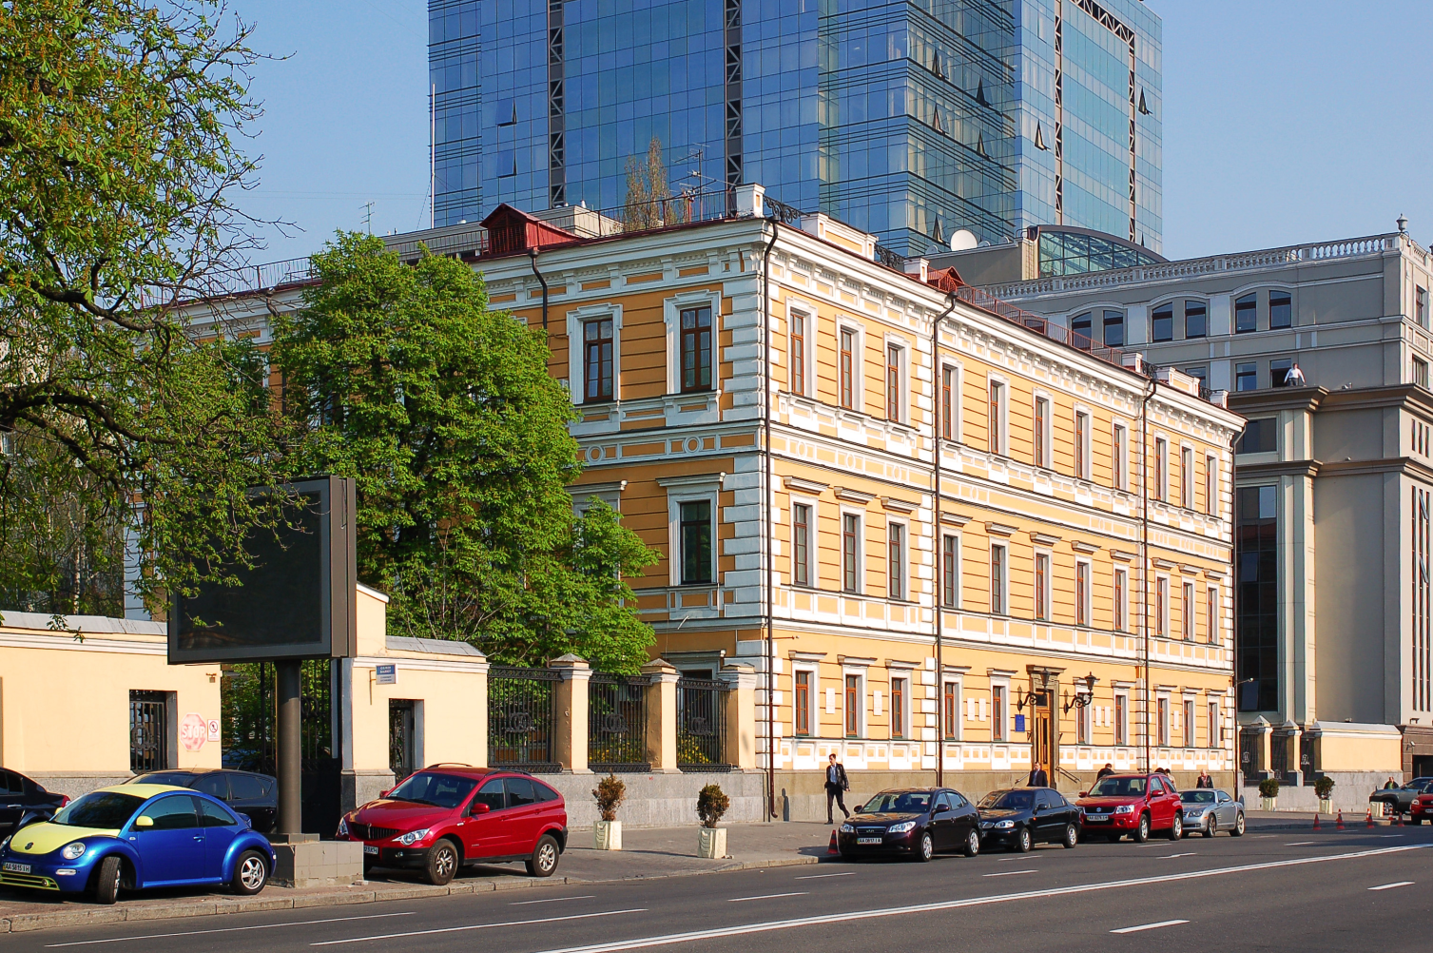
14 листопада 1918 року гетьман Павло Скоропадський підписав закон про заснування Української академії наук і призначення перших академіків
https://upload.wikimedia.org/wikipedia/commons/9/99/%D0%92%D0%BB%D0%B0%D0%B4%D0%B8%D0%BC%D0%B8%D1%80%D1%81%D0%BA%D0%B0%D1%8F_54_%D0%9A%D0%B8%D0%B5%D0%B2_2010_01.JPG

Slide 3
Структурно
Українська академія наук підрозділялася на три відділи:
Історико-філологічний відділ
Фізико-математичний відділ
Соціальний відділ

Slide 4
Первісний склад Академії становили дванадцятеро академіків, що на подання Міністра Народньої освіти та
Мистецтва, призначав Гетьман, по чотири на кожен відділ

Slide 5
Головою-президентом
Української академії наук було обрано
Володимира Вернадського.
Неодмінним секретарем –
Агатангела Кримського.

Slide 6
Історико-філологічний відділ

Slide 7
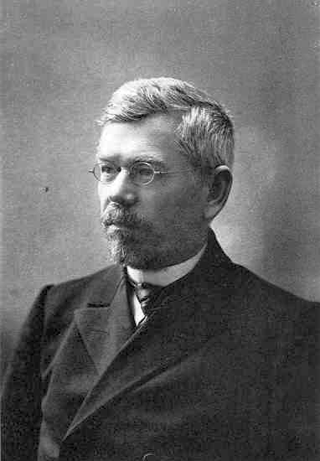
Дмитро Іванович Багалій
(1857-1932)
Спеціальність —
історія України
https://upload.wikimedia.org/wikipedia/commons/c/cb/Bagalei_DI.jpg

Slide 8
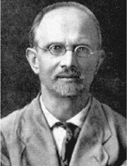
Агатангел Юхимович Кримський (1871-1942)
Спеціальність —
арабо-іранська філологія
https://upload.wikimedia.org/wikipedia/uk/9/99/Agat_Krymsky.jpg

Slide 9
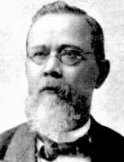
Микола Іванович Петров
(1840-1921)
Спеціальність —
українське письменство
https://upload.wikimedia.org/wikipedia/uk/5/53/Petrov%D0%9F%D0%B5%D1%82%D1%80%D0%BE%D0%B2_%D0%9C%D0%B8%D0%BA%D0%BE%D0%BB%D0%B0_%D0%86%D0%B2%D0%B0%D0%BD%D0%BE%D0%B2%D0%B8%D1%87.jpg

Slide 10
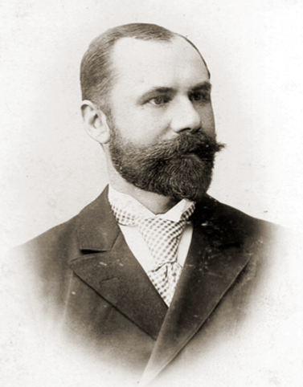
Степан Йосипович Смаль-Стоцький (1893-1938)
Спеціальність —
українська мова
https://upload.wikimedia.org/wikipedia/commons/7/7c/%D0%A1%D1%82%D0%B5%D0%BF%D0%B0%D0%BD_%D0%A1%D0%BC%D0%B0%D0%BB%D1%8C-%D0%A1%D1%82%D0%BE%D1%86%D1%8C%D0%BA%D0%B8%D0%B9.png

Slide 11
Фізико-математичний відділ

Slide 12
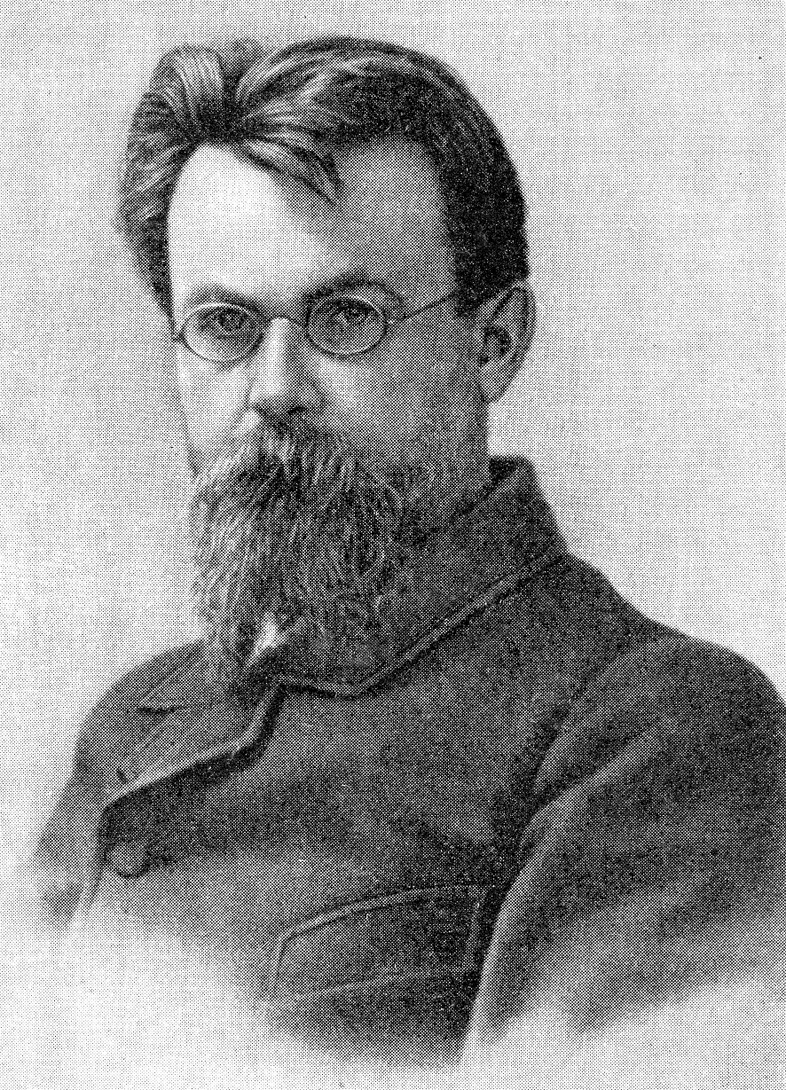
Володимир Іванович Вернадський (1863-1945)
Спеціальність —
мінералогія
https://upload.wikimedia.org/wikipedia/commons/e/ec/Vernadsky_V.I.jpg

Slide 13
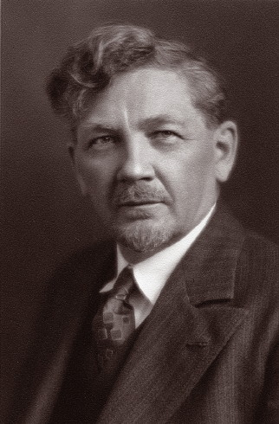
Степан Прокопович Тимошенко (1878-1972)
Спеціальність —
прикладна механіка
https://upload.wikimedia.org/wikipedia/commons/2/2a/Timoshenko_Stephen.jpg

Slide 14
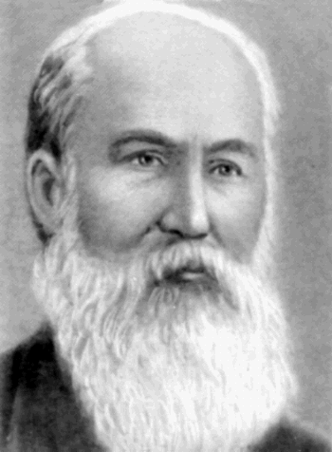
Микола Феофанович Кащенко (1855-1935)
Спеціальність —
акліматизація
https://upload.wikimedia.org/wikipedia/uk/5/57/Kaschenko.gif

Slide 15
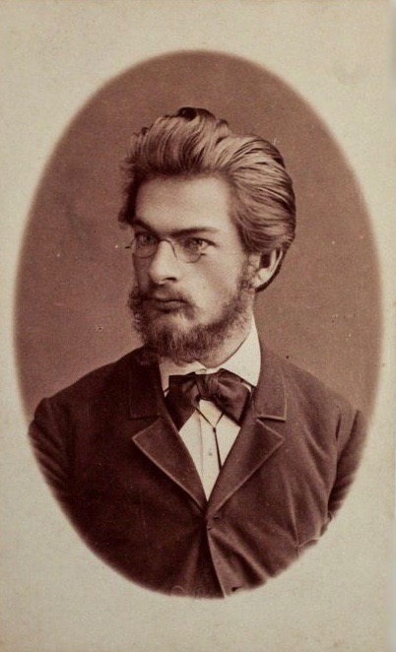
Павло Аполлонович Тутковський (1858-1930)
Спеціальність —
геологія
https://upload.wikimedia.org/wikipedia/commons/d/df/%D0%9F%D0%B0%D0%B2%D0%BB%D0%BE_%D0%A2%D1%83%D1%82%D0%BA%D0%BE%D0%B2%D1%81%D1%8C%D0%BA%D0%B8%D0%B9.jpg

Slide 16
Соціальний відділ

Slide 17
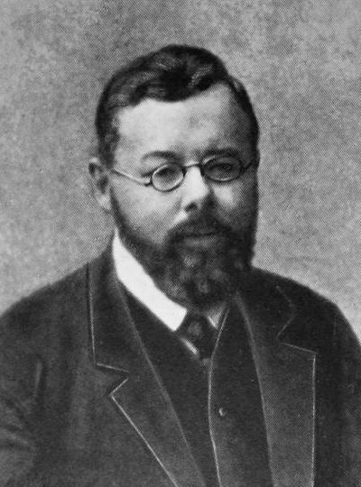
Михайло Іванович
Туган-Барановський (1865-1919)
Спеціальність —
теоретична економіка
https://upload.wikimedia.org/wikipedia/commons/5/54/Mikhail_Ivanovich_Tugan-Baranovskij.jpg

Slide 18
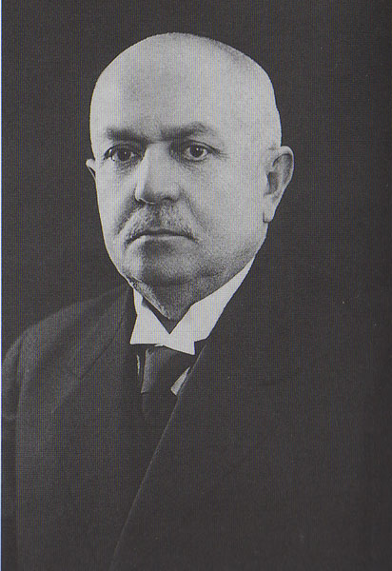
Федір Васильович Тарановський (1875-1936)
Спеціальність —
порівняльна
історія права
https://upload.wikimedia.org/wikipedia/uk/8/83/Fedir_V_Taranovskiy.jpg

Slide 19
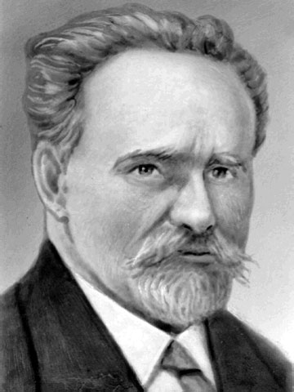
Володимир Андрійович Косинський (1864-1938)
Спеціальність —
сільське господарство
https://kpi.ua/kosynsky-about

Slide 20
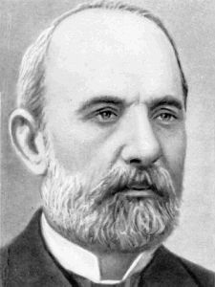
Орест
Іванович Левицький
(1848-1922)
Спеціальність —
звичаєве право на Україні
https://upload.wikimedia.org/wikipedia/uk

Slide 21
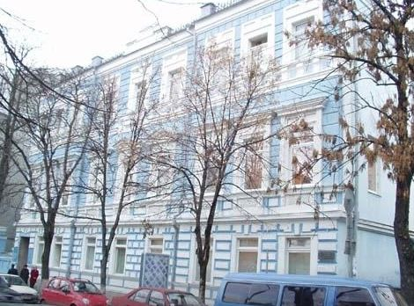
Урочисті збори Української академії наук відбулися 27 листопада 1918 року
https://domik.ua/uk/korysne/photoalbum/kiyiv-yaroslaviv-val-vul-36-116611.html

Slide 22
Використана література:
Історія України. 11 клас: комплексна підготовка до державної підсумкової атестації у форматі ЗНО /В.С. Власов, С.В. Кульчицький. – Київ: Літера ЛТД, 2016 – 160 с.
Історія України: Універсальний ілюстративний довідник. /В.К. Губарев; Переклад з російської Б.М. Губаревої. – Донецьк: ТОВ ВКФ «БАО», 2008. – 576 с. С. 334-335.
Події, що змінили Україну /С.К. Зубков, В.Л. Карнацевич, А.Ю. Хорошевський. – Харків: Факт, 2013. – 383 с. С. 245-247.

